Slide 1

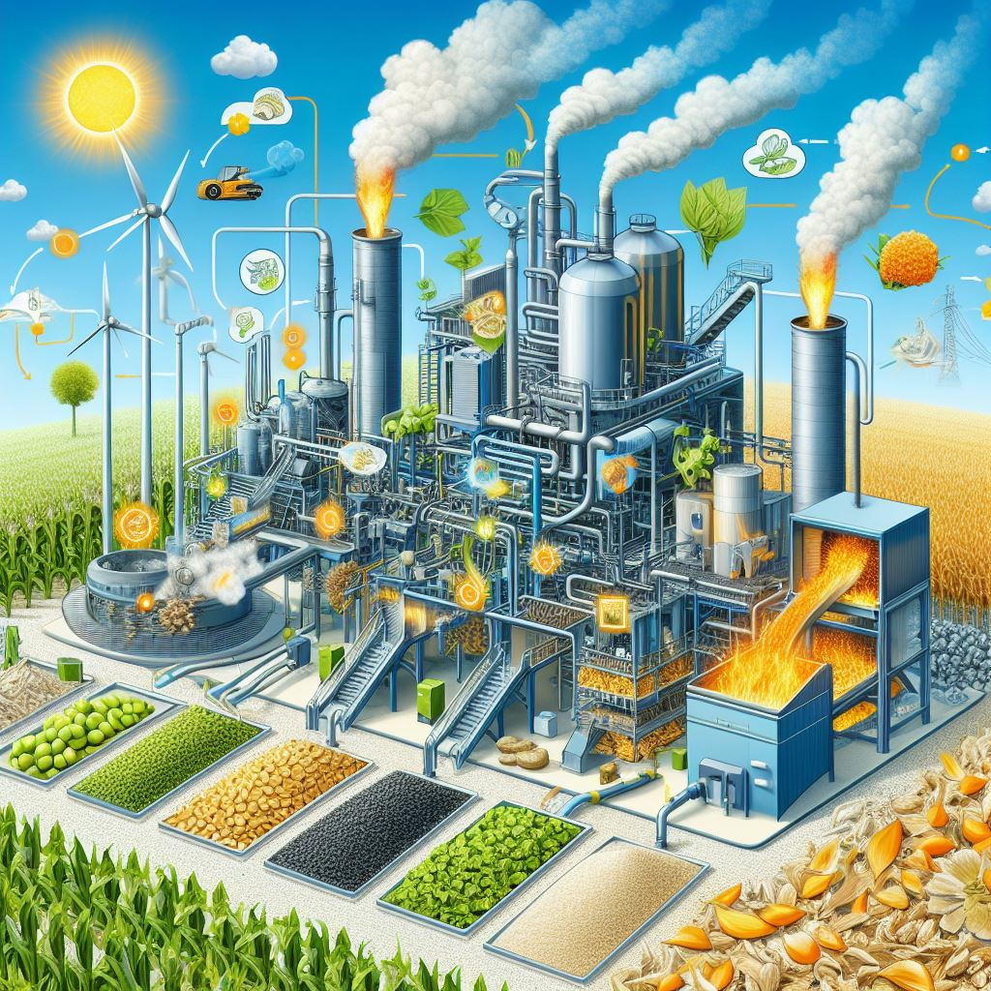
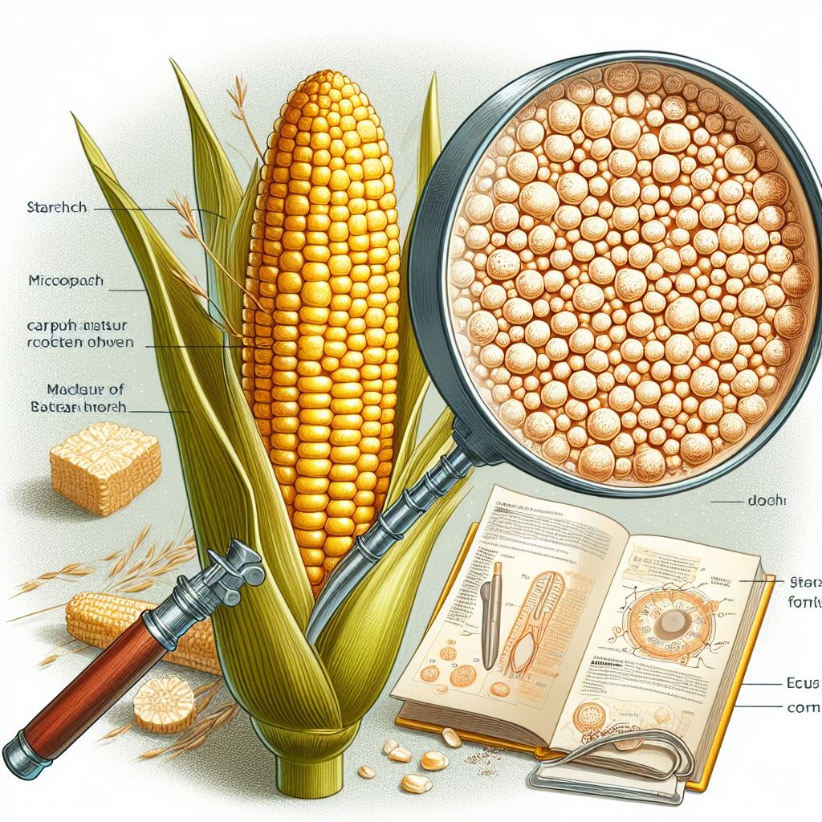
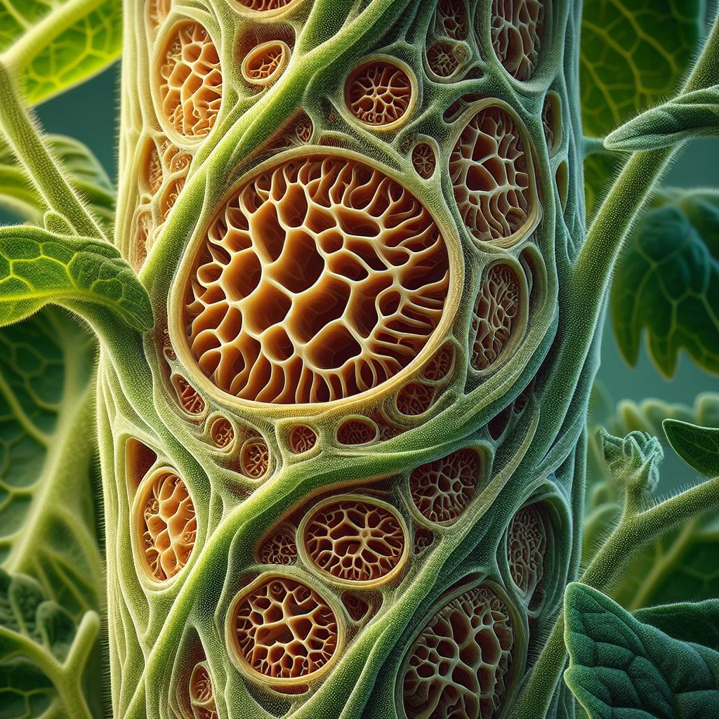
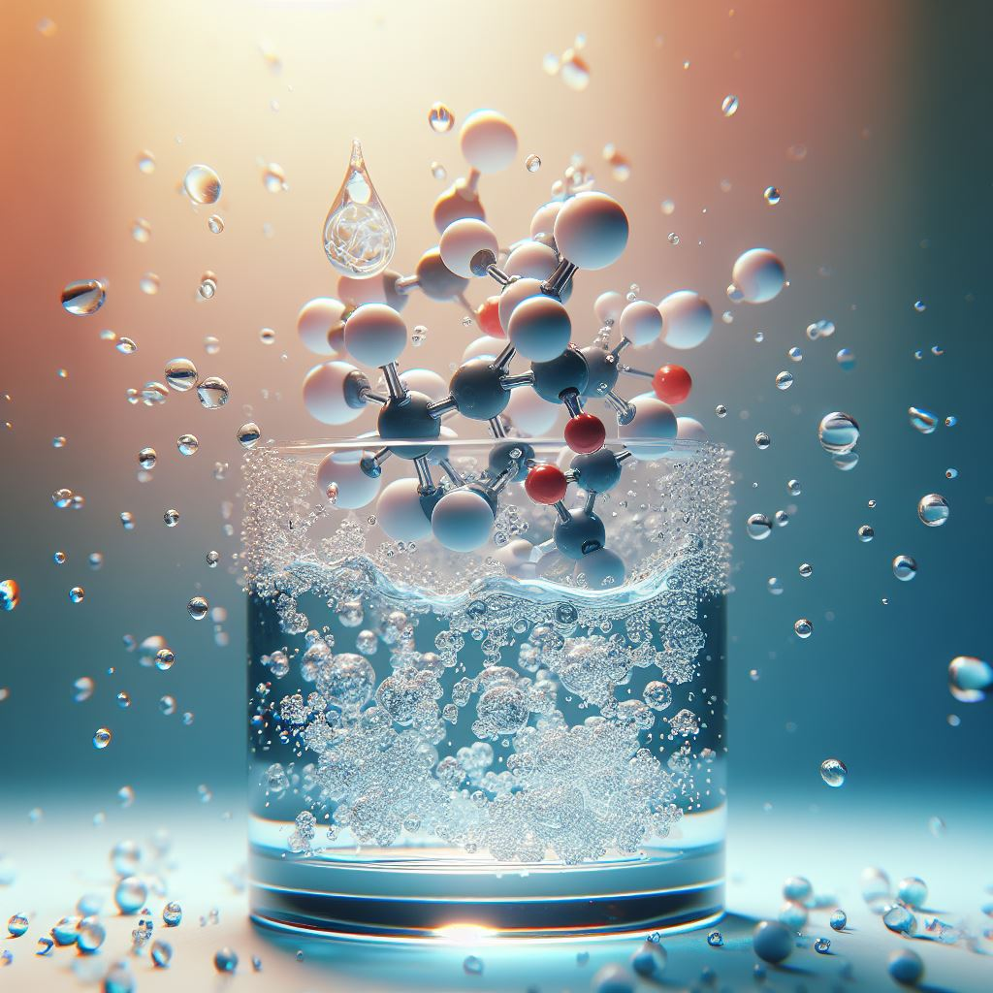
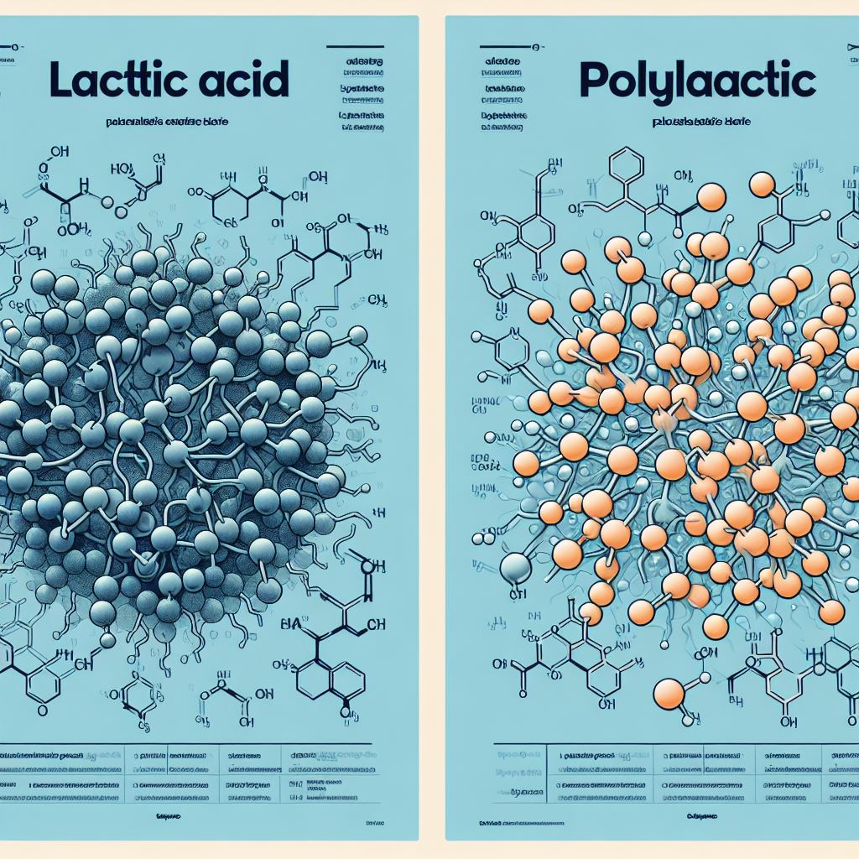

Využití biopolymerních surovinových zdrojů
2. generace pro produkty s přidanou hodnotou (2GVALUE)
Tomáš Šopík^{1*}, Jakub Klaban¹, Richard Zetek², Kateřina Kunášková², Kateřina Zetková³, Jakub Opršal³
¹CPS – Centrum polymerních systémů, Univerzita Tomáše Bati v Zlíně, třída T. Bati 5678, 760 01 Zlín, Česká republika
²Ethanol Energy a.s., Školská 118, 285 71 Vrdy, Česká republika
³SYNPO a.s., S. K. Neumanna 1316, 530 02 Pardubice, Česká republika
Cíl: zavedení ověřené technologie pro zpracování druhogeneračních surovin na prekurzory chemických a potravinářských výrob s přidanou hodnotou
optimalizace procesu zpracování 2G surovin za účelem získání jednoduchých sacharidů
poloprovozní ověření optimalizovaného procesu zcukřování
biotechnologická produkce kyseliny mléčné, etanolu v poloprovozním měřítku
syntéza kyseliny polymléčné (PLA) v laboratorních podmínkách, scale-up do čtvrt-poloprovozní jednotky.
Postup řešení projektu:
 rešerše dostupnosti 2G surovin
předúprava 2G substrátu
  mechanická; kyselá hydrolýza; enzymatická hydrolýza
fermentace hydrolyzátů
stanovení a separace produktů
  etanol, kyselina mléčná
polymerace laktidu metodou ROP na kyselinu polymléčnou
Obr. 1: Zpracování 2G biomasy (vygenerováno pomocí AI, DALL-E 3)
Výsledky a shrnutí:
2G suroviny na bázi lignocelulózového materiálu v kombinaci s enzymem Cellic® CTec3 HS (Novozymes)
  souhrnná koncentrace monosacharidů (xylóza, fruktóza, glukóza) v rozmezí 1 – 1,5 g/100 ml
2G suroviny na bázi škrobu (enzymy: Alfa-amylasa, Alfa-amylasa + Proteáza, Glukoamyláza + Celuláza + Trehaláza alfa; Novozymes)
  výstupní koncentrace sacharidů po procesu ztekucení a zcukření v rozmezí 4 – 5 g/100 ml
biotechnologická produkce etanolu
  lze dále v procesu využít například při separaci kyseliny mléčné z fermentační břečky, resp. při procesu esterifikace, kdy vzniká vysoce čistá kyselina mléčná, termostabilní, vhodná pro výrobu PLA
fermentace kyseliny mléčné z hydrolyzátů 2G biopolymerů
  předmětem navazujícího zkoumání
  předběžné výsledky nastiňují úspěšnost procesu hydrolýzy a fermentace vedoucí k produkci kyseliny mléčné v koncentraci 8% (v/v)
optimalizace postupu polymerace laktidu metodou ROP na PLA
  molekulová hmotnost (5-20 000 g/mol)
Obr. 1: 2G materiál na bázi škrobu a lignocelulózy (vygenerováno pomocí AI, DALL-E 3)
Obr. 2: Produkt hydrolýzy Obr. 3: Kyselina mléčná a PLA
(vygenerováno pomocí AI, DALL-E 3) (vygenerováno pomocí AI, DALL-E 3)
Poděkování: Tento projekt (č. TN 02000051-015) je spolufinancován se státní podporou Technologické agentury ČR v rámci programu Národní centrum kompetence polymerních materiálů a technologií pro 21. století.
Obr. 4: Schéma syntézy PLA z kyseliny mléčné

